Slide 1
Project -1. Search in Pacman
Autumn 2017
Instructor: Prof. Xiaolong Wang
A/Prof. Buzhou Tang
Harbin Institute of Technology, Shenzhen Graduate School
Intelligent Computation Research Center
(HITSGS ICRC)

Slide 2
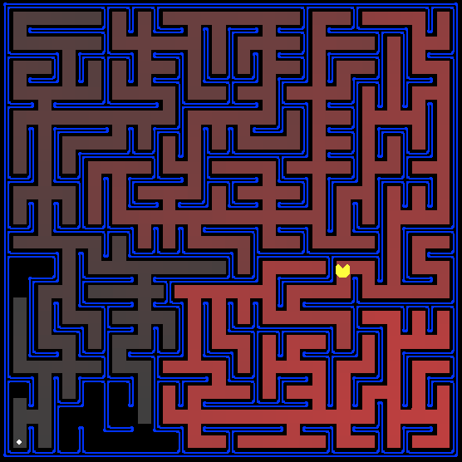
All those colored walls, Mazes give Pacman the blues, So teach him to search.

Slide 3
Question 0: Initialize the Pacman Game.
Question 1: Implement the depth-first search (DFS) algorithm.
Question 2: Implement the breadth-first search (BFS) algorithm.
Question 3: Implement the uniform-cost graph search algorithm.
Question 4: Implement A* graph search.
Question 5(a): Fill in AStarFoodSearchAgent by using an admissible heuristic. Question 5(b): Write an admissible heuristic for a FoodSearchProblem.
Question 6: Implement greedy graph search.

Slide 4




Slide 5
Project以小组形式完成，每组1-3人
2017年9月21号22点之前组长将组员名单及学号发送到: icrc_wsc@qq.com；
编程语言：python；
Project内容参考：pacman.html；
Project代码框架：search.zip；
Project原网址：http://www-inst.eecs.berkeley.edu/~cs188/pacman/search.html （仅作参考）
提交内容：search.py、searchAgents.py、project报告（不限格式）
（每个小组上交一份报告即可，但报告中需写明每一位组员的任务分工）
Project提交截止时间：2017年10月9号22点；
提交邮箱：icrc_wsc@qq.com；
压缩包命名格式：Project1_组长；
评分标准：综合考虑所用步数及时间。

